Slide 1
Нижегородский государственный университет им. Н.И. Лобачевского
Применение технологии OpenCL для реализации гетерогенной вычислительной системы
Выполнил: студент 4 курса
Уставщиков Д.А.
Научный руководитель:
Старший преподаватель кафедры ИТФИ
Угольников А.Ю.

Slide 2
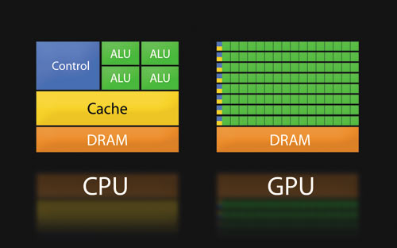
Гетерогенная вычислительная система
Гетерогенные вычислительные системы - электронные системы, использующие различные типы вычислительных блоков.

Slide 3
Актуальность темы
Актуальность темы обусловлена повышением сложности и объемов вычислений решаемых с использованием вычислительных систем задач. С помощью гетерогенных вычислительных систем могут быть решены многие задачи физики, решение которых без использования ГВС заняло бы очень много времени, либо вообще было бы невозможно.

Slide 4
Постановка задачи
Рассмотреть существующие технологии гетерогенных вычислений на персональном компьютере.
Изучить возможность применения технологии OpenCL для параллельных вычислений общего назначения.
Использовать технологию OpenCL для реализации гетерогенной вычислительной системы CPU+GPU.
Применить построенную ГВС в алгоритме фильтрации изображений.

Slide 5
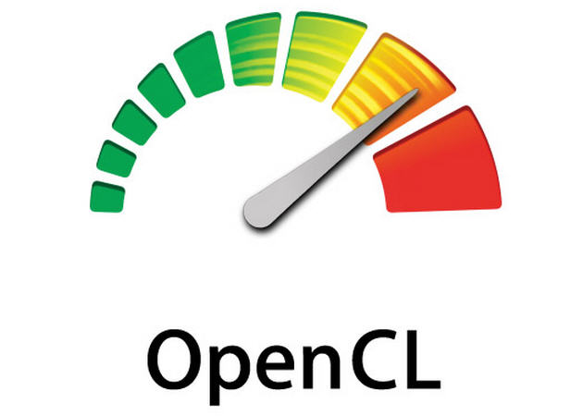
OpenCL
OpenCL одна из технологий, позволяющая создать гетерогенную вычислительную систему, состоящую из различных процессоров, например CPU+GPU. Эта технология была использована в работе, для разработки ГВС и решения трудоемкой задачи.

Slide 6
OpenCL
Для описания основной идеи OpenCL используется иерархия из 4х моделей:
Модель платформы (Platform Model);
Модель памяти (Memory Model);
Модель исполнения (Execution Model);
Программная модель (Programming Model)

Slide 7
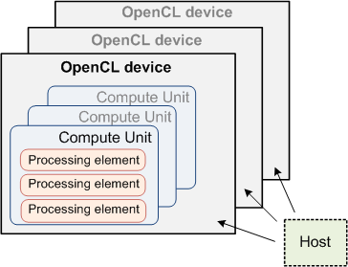
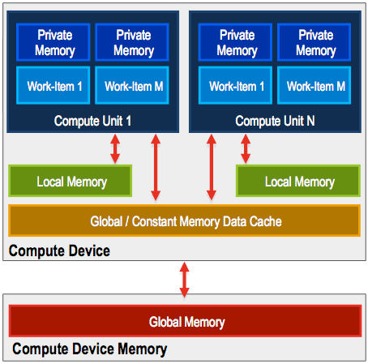
OpenCL

Slide 8
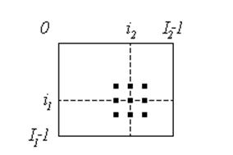
Медианная фильтрация
Медианный фильтр — один из видов цифровых фильтров, широко используемый в цифровой обработке сигналов и изображений для уменьшения уровня шума.

Slide 9
Алгоритм обработки изображения

Slide 10
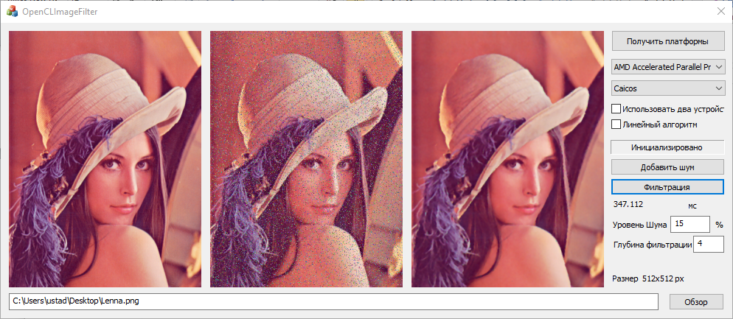
Программа, реализующая ГВС CPU+GPU

Slide 11
Результаты работы программы
Для демонстрации целесообразности использования ГВС сравним скорость выполнения одного и того же алгоритма с использованием OpenCL на разных платформах/устройствах и с использованием стандартных средств C++.
Конфигурация компьютера, на котором выполнялось сравнение:
CPU Intel Core i5-2450M
GPU AMD Radeon HD 7400M
ОЗУ 6Гб
Результаты фильтрации изображения размером 584x329 px с разным уровнем зашумленности представлены в диаграммах 1,2.

Slide 12
Результаты работы программы
Диаграмма 1. Результаты фильтрации изображения размером 584x329 px при зашумленности 15%

Slide 13
Результаты работы программы
Диаграмма 2. Результаты фильтрации изображения размером 584x329 px при зашумленности 50%

Slide 14
Результаты работы программы
Результаты фильтрации изображения размером 1280x697 px с разным уровнем зашумленности представлены в диаграммах 3,4.

Slide 15
Результаты работы программы
Диаграмма 3. Результаты фильтрации изображения размером 1280x697 px при зашумленности 15%

Slide 16
Результаты работы программы
Диаграмма 4. Результаты фильтрации изображения размером 1280x697 px при зашумленности 50%

Slide 17
Выводы
Для решения поставленных задач была выбрана технология OpenCL. Данная технология является кроссплатформенной, а значит не зависит от производителя процессора, в отличии от Nvidia CUDA или AMD Stream. Технология достаточно гибкая, и позволяет программисту управлять выполнением ядра на выбранном процессоре, в то время как C++ AMP не дает таких возможностей.
В данной работе была написана программа, использующая технологию OpenCL для реализации гетерогенной вычислительной системы CPU+GPU.
Данная гетерогенная вычислительная система была применена для фильтрации изображения с помощью медианного алгоритма.
Результаты работы программы были проанализированы для различных уровней зашумленности изображения, а также для изображений различных размеров. Исходя из полученный результатов, следует, что построенная гетерогенная система выполняет работу по фильтрации изображения до 6 раз быстрее, чем если бы мы использовали стандартные средства С++, что подтверждает целесообразность использования ГВС.

Slide 18
Спасибо за внимание

